Slide 1
Baron 설문조사 서비스
구성도

Slide 2





전체 흐름도
Client
Server
Request
Response

Slide 3
Database Schema
BARON
TESTRESULT
TRID (PK)
UTID (FK)
ITEMNUMBER
ITEMRESULT
TESTINFO
USERTEST
USERINFO
TID (PK)
TNAME
TDES
TMANAGER
TPATH
AUTHENNUM
AUTHENDATE
UTID (PK)
TID (FK)
UID (FK)
TESTDATE
UID (PK)
SNAME
UGRADE
UCLASS
UNUMBER
UNAME
USEX
UEMAIL
UMNUMBER
AGREEMENT

Slide 4
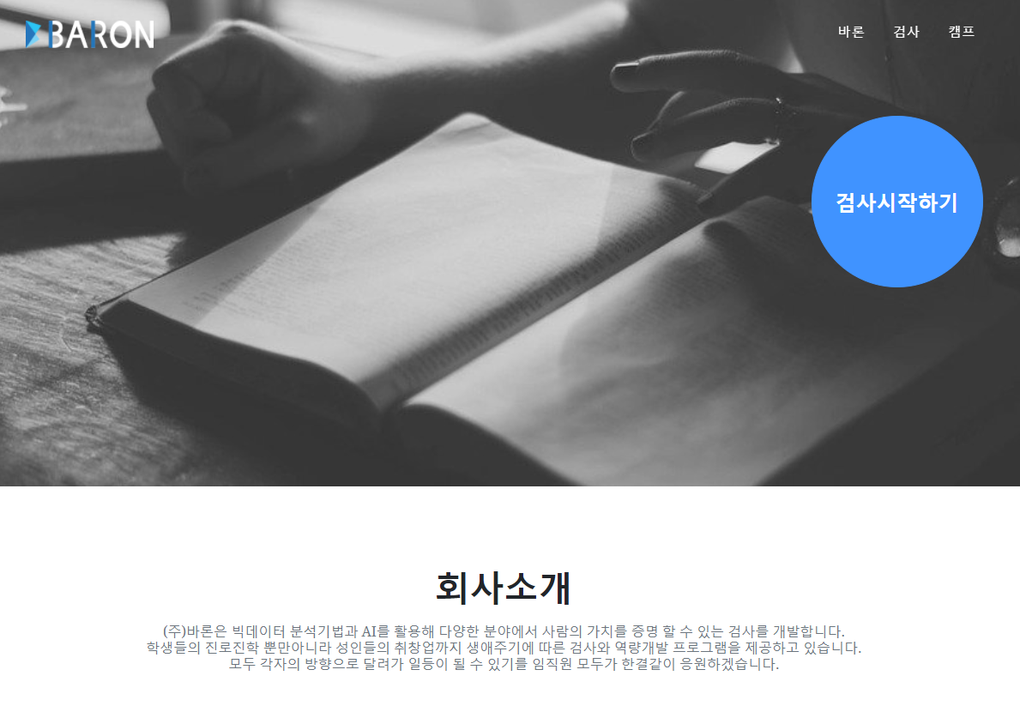
메인 페이지
index.html

Slide 5
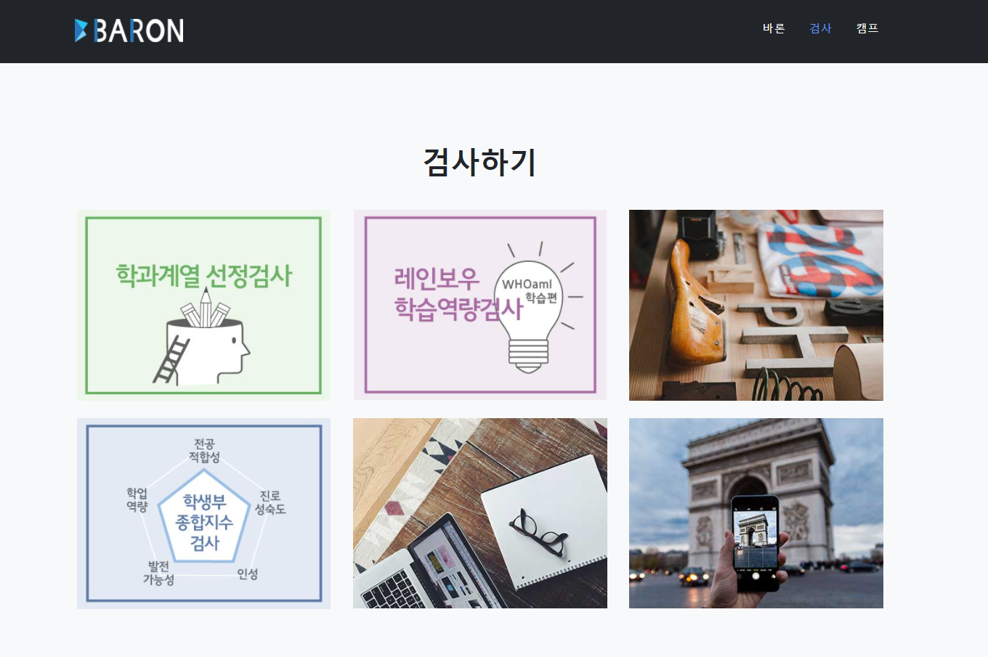
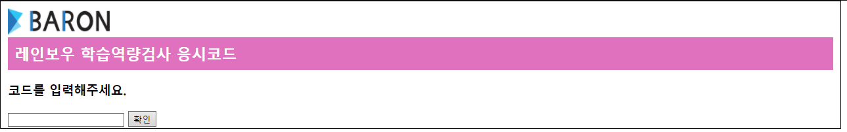
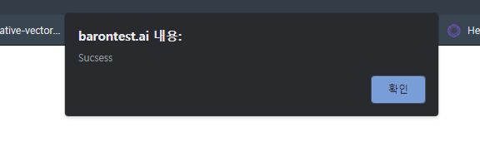
설문조사 선택 및 암호 입력
main.html
secretCode.jsp
checkAuth.jsp

Slide 6
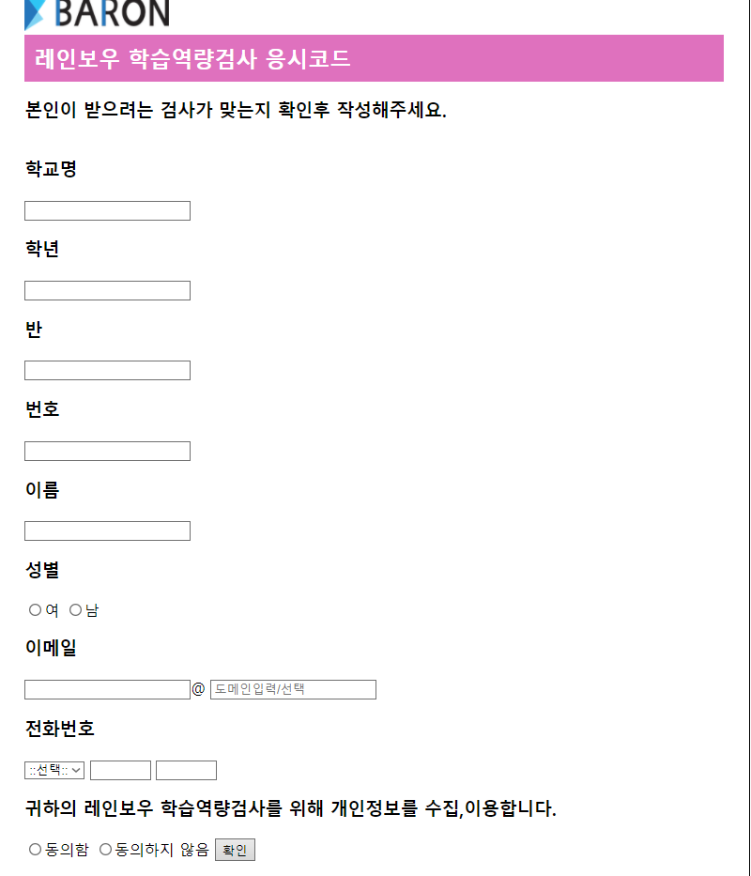
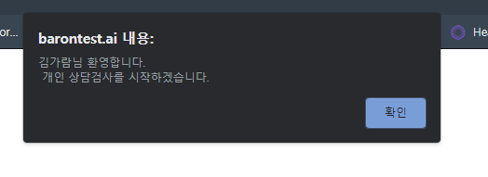
개인정보 입력 후 설문조사 시작
getUserInfo.jsp
sendInfo.jsp

Slide 7
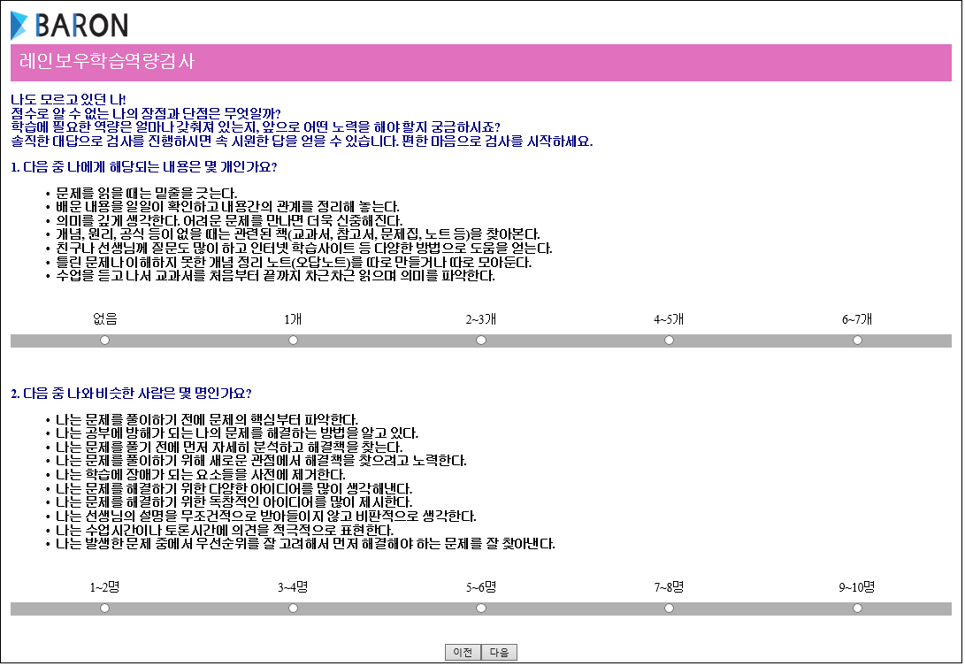
설문조사 페이지(첫 번째 페이지)

Slide 8
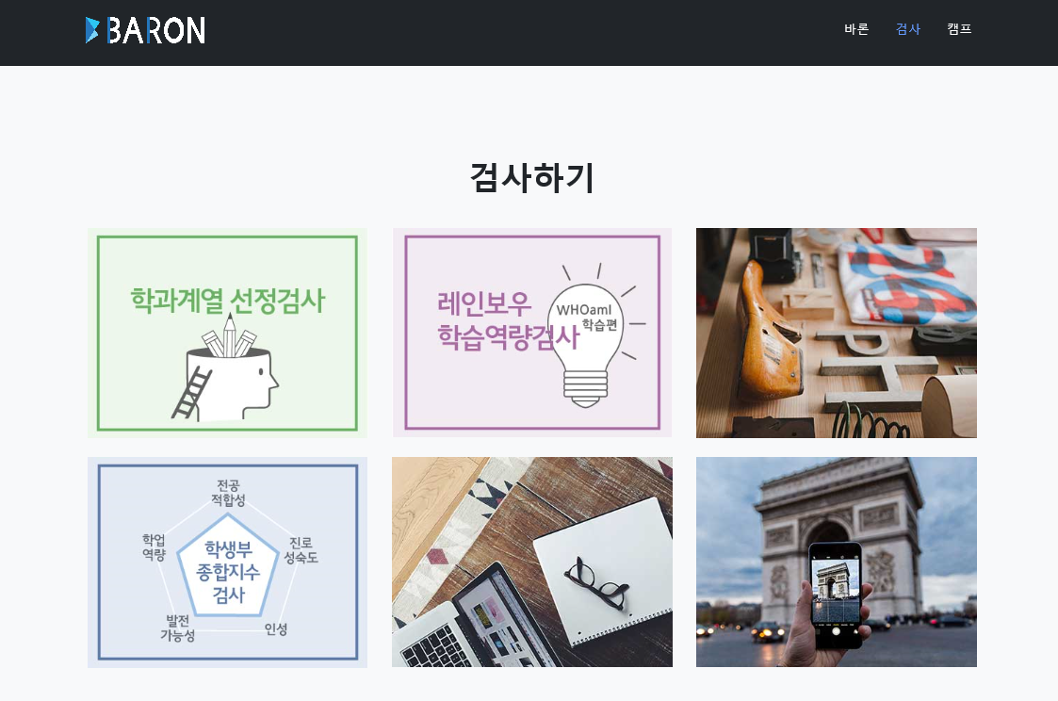
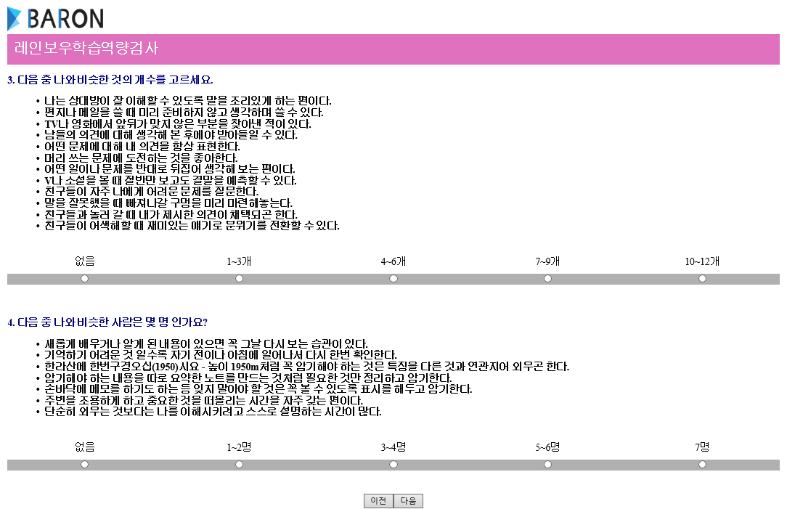
설문조사 페이지
이전
다음

Slide 9
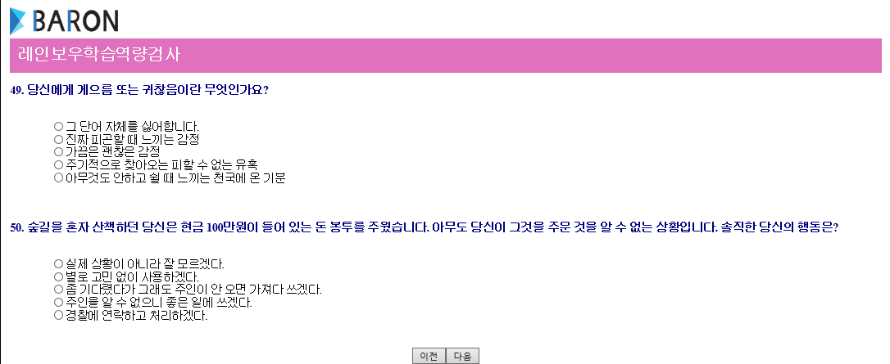
설문조사 페이지(마지막 페이지)

Slide 10
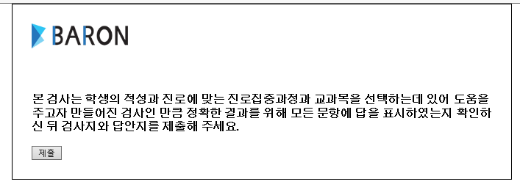
end.html
end.html

Slide 11
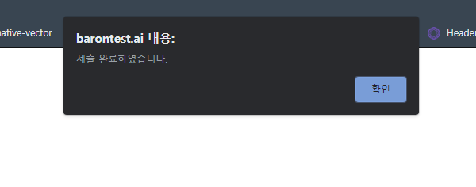
제출완료
sendResult.jsp

Slide 12
Server Flow
설문조사 선택
설문조사 완료
검사지별 코드 페이지
제출
No
코드가 일치?
값에 오류 없는지?
No
Yes
개인정보 수집 페이지
Yes
제출
모든 항목 기입?
개인정보 동의?
설문조사 종료
No
Yes
설문조사 시작

Slide 13


Server Flow
1
설문조사 선택
2
1
검사지별 코드 페이지
main.html
선택한 검사지의 고유 TID를 scripts.js 에 있는 함수를 거쳐서 secretCode.jsp에 넘김
No
코드가 일치?
Yes
개인정보 수집 페이지
2
모든 항목 기입?
개인정보 동의?
secretCode.jsp
받은 TID에 따라서 상단 띠의 색을 지정해주고, 코드를 입력 받은 후에, TID와 입력받은 코드를 checkAuth.jsp로 넘김
No
Yes
설문조사 시작

Slide 14
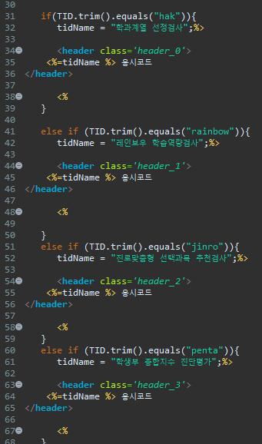
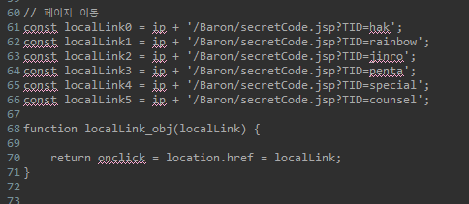
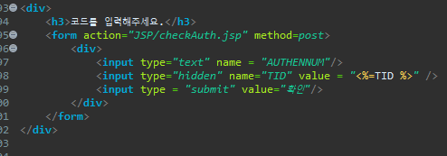
main.html 에서 코드 검사 페이지 이동
scripts.js
secretCode.jsp

Slide 15

Server Flow
설문조사 선택
1
검사지별 코드 페이지
checkAuth.jsp
connectServer 객체를 생성하고, checkAuth() 메소드에 secretCode.jsp에서 전달받은 TID, AUTHENNUM을 전달, 반환 값에 따라서 getUserInfo.jsp로 이동할지, 다시 코드를 입력받을지 결정
No
코드가 일치?
1
Yes
개인정보 수집 페이지
connectServer.java
모든 항목 기입?
개인정보 동의?
checkAuth() 메소드에 TID, AUTHENNUM을 전달하고, 코드가 일치하는지 확인 후, 결과를 반환
No
Yes
설문조사 시작

Slide 16
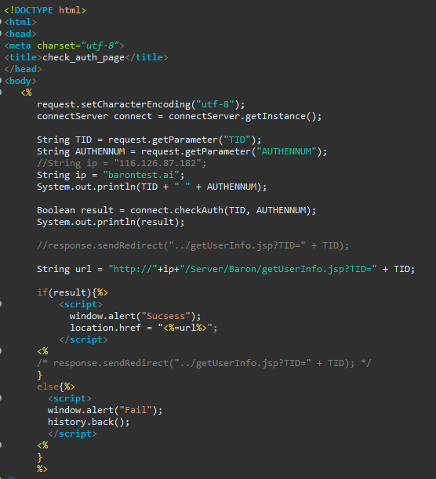
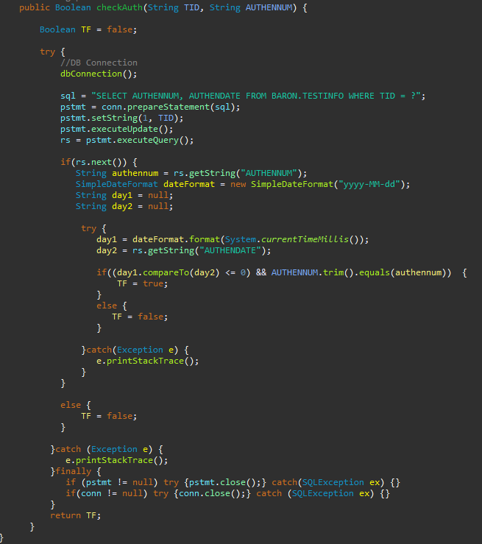
코드 검사 후, 페이지 이동
checkAuth.jsp
connectServer.java

Slide 17
Server Flow
설문조사 선택
1
검사지별 코드 페이지
getUserInfo.jsp
개인정보를 입력받은 후, sendInfo.jsp로 입력값 전달
No
코드가 일치?
Yes
2
개인정보 수집 페이지
1
sendInfo.jsp
전달받은 개인정보를 검사
빈 항목이 있거나, 개인정보제공이용동의에 수락하지 않은 경우, 경고메시지를 표시하고 재 입력 할 수 있도록 다시 getUserInfo.jsp로 이동
connectServer 객체의 sendInfo() 메소드에 개인정보
전달
모든 항목 기입?
개인정보 동의?
2
No
Yes
설문조사 시작

Slide 18
Server Flow
설문조사 선택
2
검사지별 코드 페이지
connectServer.java
코드가 일치?
sendInfo() 메소드에 전달된 개인정보를 DB에 저장
getUID() 함수를 이용해서 기존에 저장된 사용자인지 확인 후, 동일인물 중복저장 방지
저장 완료 후, 저장된 사용자 UID 값 반환
No
Yes
개인정보 수집 페이지
1
모든 항목 기입?
개인정보 동의?
2
sendInfo.jsp
No
UID를 올바르게 return 받으면, TESTDATE, UID, TID 를 session에 저장 (추후 검사결과를 저장할 때, 다시 불러옴)
검사지별 페이지로 이동
Yes
설문조사 시작

Slide 19
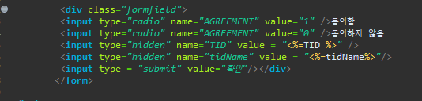
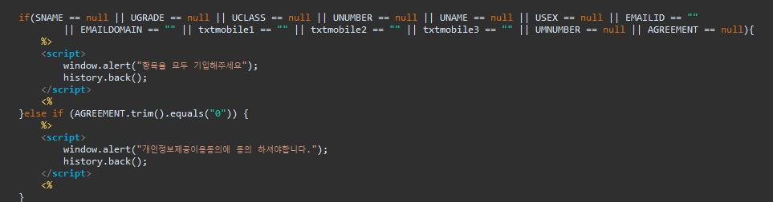
사용자 정보 입력 후, 데이터 처리
getUserInfo.jsp
sendInfo.jsp

Slide 20
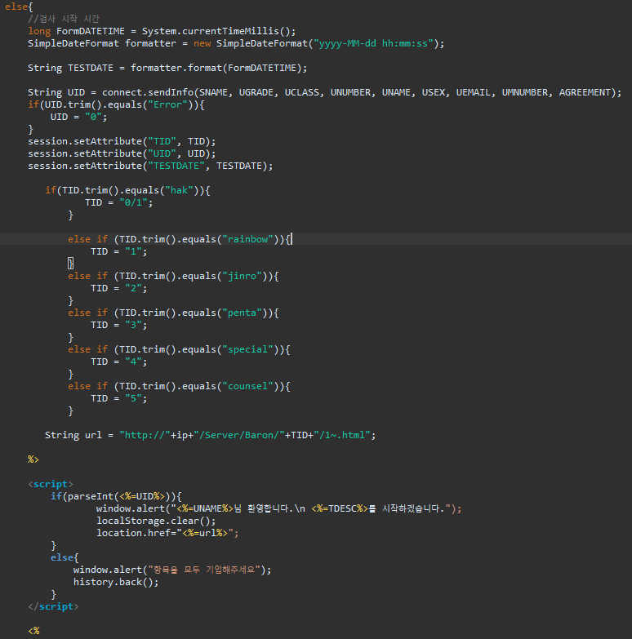
사용자 정보 입력 후, 데이터 처리
sendInfo.jsp

Slide 21
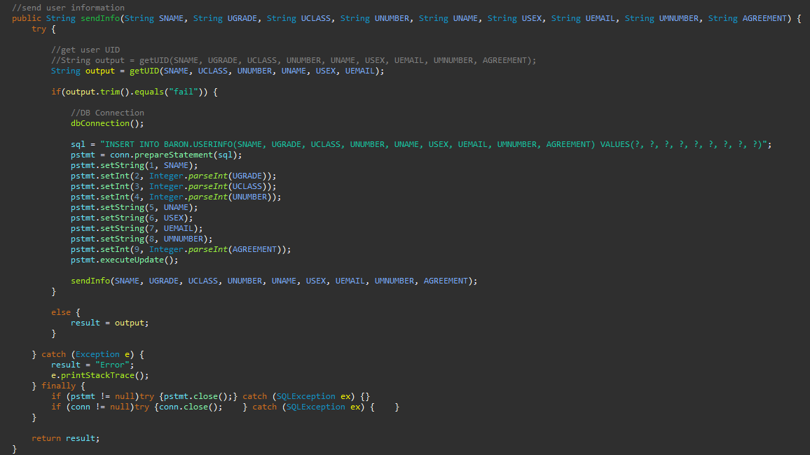
사용자 정보 입력 후, 데이터 처리
connectServer.java

Slide 22
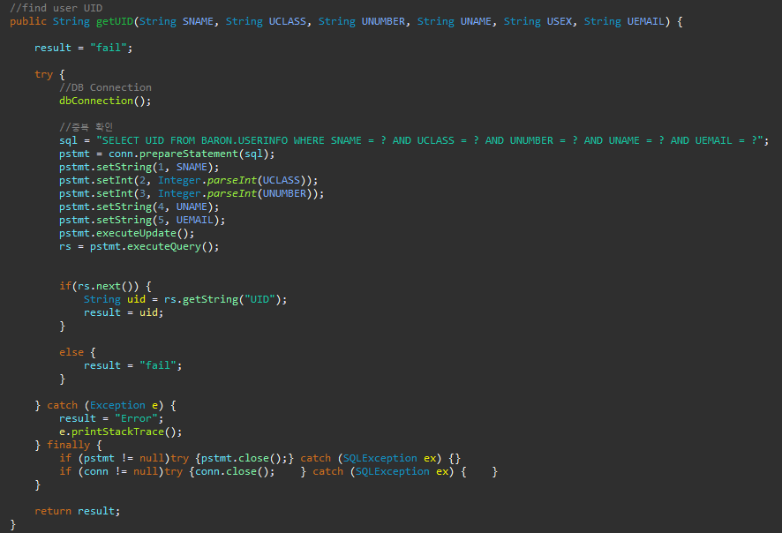
사용자 정보 입력 후, 데이터 처리
connectServer.java

Slide 23
Server Flow
1
설문조사 완료
1
end.html
제출
모든 설문이 끝나고, LocalStorage 저장된 선택문항 데이터를 sendResult.jsp에 전달
2
값에 오류 없는지?
No
Yes
제출
2
sendResult.jsp
설문조사 종료
검사 시작시에 session에 저장했던 UID, TID, TESTDATE를불러와서, connectServer의 sendTestResult() 메소드에 값들을 전달한다.

Slide 24
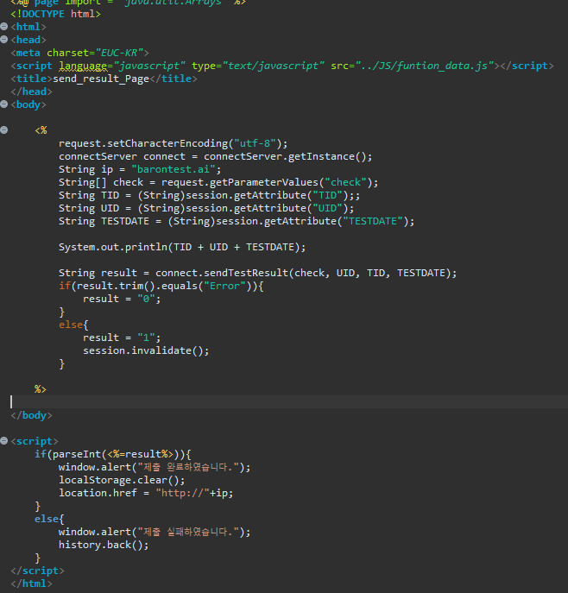
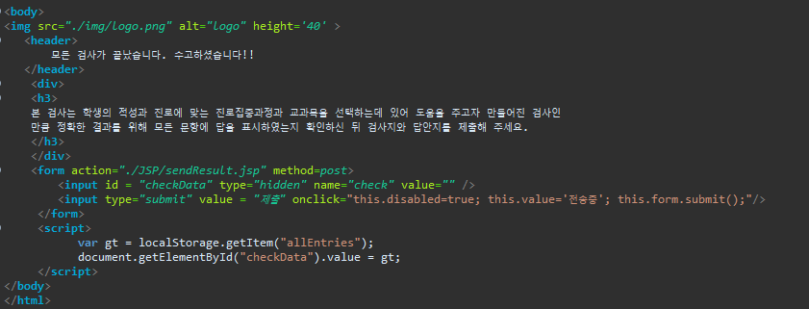
설문이 완료된 후, 결과 전달
sendResult.jsp
end.html

Slide 25
Server Flow
설문조사 완료
1
connectServer.java
제출
전달 받은 값들을 DB에 저장
LocalStorage 에서 전달받은 선택 문항 데이터는 저장할 수 있는 형태로 수정됨.
1
값에 오류 없는지?
No
Yes
제출
sendResult.jsp
설문조사 종료
제출이 정상적으로 이루어 졌다면, 완료 메시지와 함께 홈페이지로 이동. 세션 데이터 초기화

Slide 26
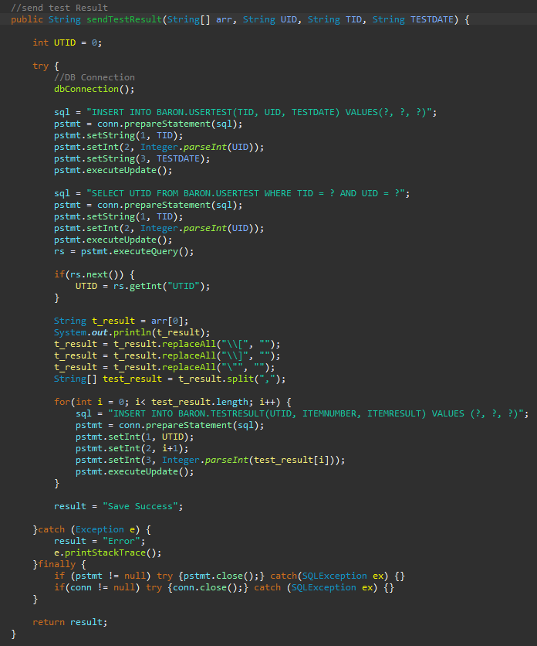
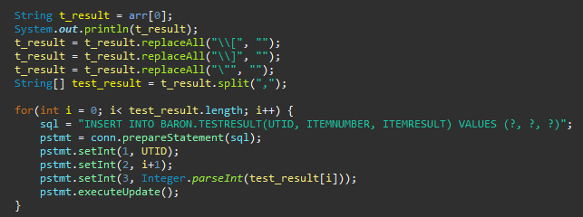
전달된 값들을 처리하여 DB에 저장
connectServer.java
String[] arr = {“[“0”,”2”,”3”,”4”,”2”,”1”,…..]”};
arr[0]이 항목별 체크값들
“, [, ]를 제거 하고, 숫자값만으로 이루어진 배열을 새로 생성

Slide 27
전달된 값들을 처리하여 DB에 저장
sendResult.jsp

